Slide 1

Fenerbahçe Üniversitesi
BLM 202 – Bilgisayar Mimarisi
RISC-V Tabanlı İşlemci Tasarımı

Slide 2
01
Ali Serkan KOÇ
02
Denizcan YILDIZ
PROJE EKİBİ
03
Muhammed TETİK
04
Oğuzhan YAZGEÇ
05
Yakup TUNÇ

Slide 3
01
KULLANILAN ARAÇLAR
Xilinx Vivado Design Suite
Notes:
模板来自于 http://meihua.docer.com/

Slide 4

GİRİŞ
Projemiz işlemci tasarlama üzerinedir. Bizden istenen işlemci işlemciye gelen risc-v tabanlı komut dizisini,işlemler ve operasyon kodlarını çözümleyip. Komut dizisinde verilen işlemi ve operasyonu gerçekleşiren bir işlemci tasarladık. İşlemcimiz toplama, çıkarma, binary shift, eşitlik kontrolü, büyüklük küçüklük kontrolü, xor mantık operasyonu, or operasyonu , and operasyonu gibi işlemleri gerçekleştirmektedir.

Slide 5
KULLANILAN YAZILIM
Vivado Yazılım Geliştirme Aracı
Xilinx şirketi tarafından geliştirilmiş bir donanım şekillendirme ve oluşturma aracıdır. Vivado yazılım geliştirme aracının avantajı, yazılım aracının üzerindeki simülasyon oluşturma araçlarıdır. Bu araçlar bizim FPGA’ye sahip olmasak dahi yazılım FPGA’ye gömdüğümüzde nelerle karşılaşabileceğimizi, hata alıp alamayacağımızı ve de tutarlı sonuçlar elde edip edemeyeceğimizi gösterir.

Slide 6

Yazılımı geliştirken Windows işletim sistemine gömülü olarak gelen Notepad++
yazılımını da kullandık. Bu yazılımı kullanmamızdaki temel sebep Vivado yazılım aracının ne kadar iyi ve stabil olsa dahi programı geliştirirken sık sık donmalarla karşılaştık. Bu nedenle donanım yazılımını notepad++ üzerinde geliştirdik.

Slide 7
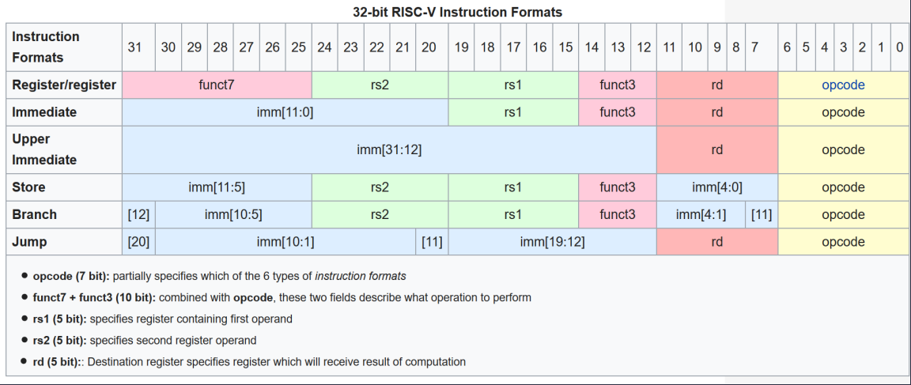
Rısc-v yönerge formatı

Slide 8
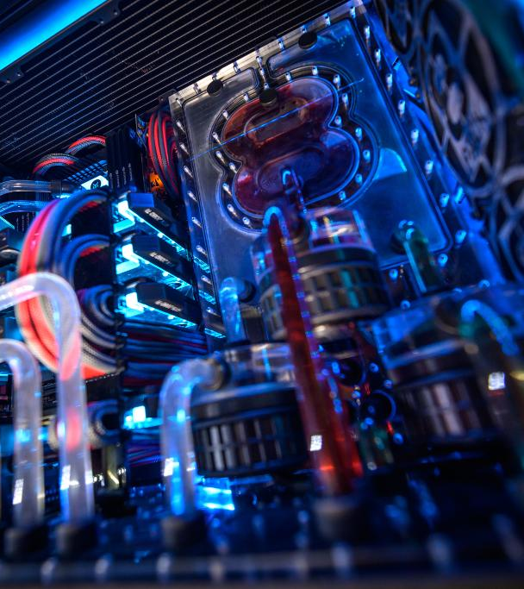
SİSTEM MİMARİSİ
İşlemci tasarımımız için Xilinx şirketinin Vivado tanımlama dili aracını kullandık bu sayede FPGA’ e gerek kalmadan sistem üzerinde işlemcimizi simüle etmek gibi bir fırsatımız oluştu. Vivado tanımlama dili çip geliştirme ve üst düzey sentez için sistem üzerinde ek özellikler sunar. Sistem mimarisi öncelikle hangi işlemi yapacağını, hangi değerleri kullanacağını, elde edilen veriyi nereye yazacağını ve bellekten nereyi okuyacağı gibi bilgileri gelen komutu analiz ederek gerçekleştirir. Bunun ardından komutta belirtilen işlemleri gerçekleştirir.
Our Office in New Jersey

Slide 9
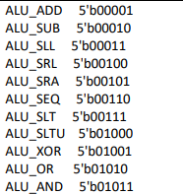
İşlemcimizin yapmasını beklediğimiz işlemler
ADD = Toplama İşlemi.
SUB = Çıkarma İşlemi.
SLL = Sola doğru shift (kaydırma) işlemi.
SRL = Sağa doğru shift (kaydırma) işlemi.
SRA = Sağa doğru birden fazla kaydırma işlemi.
SEQ = Eşitlik kontrolü.
SLT = Büyüklük, küçüklük kontrolü.
SLTU = İşaretsiz sayılarda büyüklük, küçüklük kontrolü.
XOR = Mantıksal XOR işleminin gerçekleştirilmesi.
OR = Mantıksal OR işleminin gerçekleştirilmesi.
AND = Mantıksal AND işleminin gerçekleştirilmesi.

Slide 10
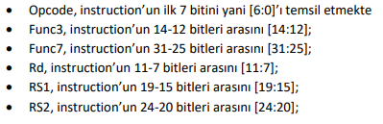

Slide 11
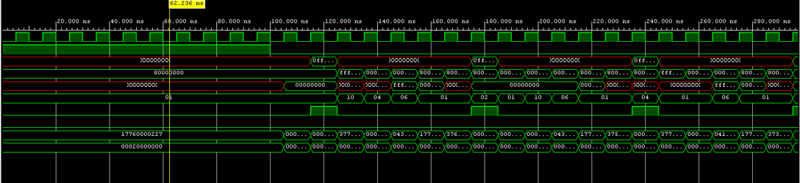
SONUÇLAR
Kontrol Mekanizması
Simülasyonun Sonucu

Slide 12

ÖZETÇE
Yapmış olduğumuz bu proje ödevinde bu ve geçtiğimiz dönem boyunca öğrenmiş olduğumuz tüm bilgileri aktif olarak kullanıp karşılaştığımız sorunlar karşısında derste elde ettiğimiz kazanımlara bağlı olarak çözümler ürettik ve verilmiş olan risc-v tabanlı alu işlemcisi projesini tamamladık.

Slide 13
REFERANS DOSYALAR
yt
github
dosyalar

Slide 14

KAYNAKÇA
y

http://www.levent.tc/files/courses/digital_design/lectures/lec10/BLM201_hafta10_fb_cpu.pdf
http://www.levent.tc/files/courses/digital_design/project/BLM201_proje_spesifikasyonlari.pdf

https://www.mcu-turkey.com/wp-content/uploads/2013/12/islemci_tasarimi_ve_asamalari-1.pdf
https://stringfixer.com/tr/Microprocessor_design
https://en.wikipedia.org/wiki/Arithmetic_logic_unit
https://www.britannica.com/technology/arithmetic-logic-unit


Slide 15

DİNLEDİĞİNİZ
İÇİN
TEŞEKKÜRLER

